Slide 1
工作流

Slide 2
目标和内容
流程引擎包含了什么
流程定义
流程实例
待办、已办
流程和表单
流程相关控件：流转、撤回、作废、退件…
流程导航、意见、流程调整
辅助功能
流程设计器
待办、已办列表
…

Slide 3
工作流
流程定义
流程引擎
表现层的流程控制
流程上下文

Slide 4
流程引擎包含了什么
一套类库
流程定义
流程实例
持久化层
高层业务操作

Slide 5
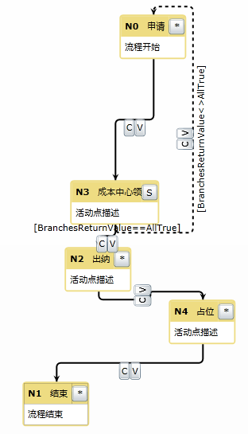
流程定义
流程的描述包含：
流程(Process)
活动(Activity)
线(Transition)
子流程(Branch)
条件(Condition)
资源(Resource)

Slide 6
流程描述对象
IWfProcessDescriptor
Key
Name
Description
Activities
IWfActivityDescriptor
IWfProcessDescriptor
Variables
FromTransitions/ ToTransitions
WfVariableCollection
WfTransitionDescriptorCollection
Properties

Slide 7
编程创建流程定义
Demo

Slide 8
流程实例对象
ID
Name
ResourceID
Activities
IWfActivity
IWfProcess
Descriptor
Context
Assingees
IWfActivityDescriptor
WfActivityContext
WfAssigneeCollection
Context

Slide 9
编程流转流程
Demo

Slide 10
流程的持久化
流程定义的持久化
WfProcessDescriptorManager
WfSqlProcessDescriptorManager
WfFileProcessDescriptorManager

Slide 11
流程实例的持久化
WfSqlProcessPersistManager
不能直接调用
WorkflowSettings.GetConfig().GetPersistManager(). SaveProcess(process)
WfRuntime.PersistWorkflows()
只更新变化的流程
WfRuntime.ProcessContext.AffectedProcesses.AddOrReplace(process)

Slide 12
高层业务操作
Executor系列，除流程改变外，还有一整套业务动作：
准备操作
调整流程
准备应用数据
准备日志
保存应用数据
保存流程状态
非业务动作
记录系统日志，记录性能指针
Executor是流程内核操作的扩展，它和内核操作是紧密结合的

Slide 13
高层业务操作
BeforeExecute
操作时
AfterModifyWorkflow
PrepareApplicationData
Error
PrepareMoveToTasks
启动事务
PrepareNotifyTasks
发送待办事项
SaveApplicationData
保存流程数据
完成事务
AfterSaveApplicationData

Slide 14
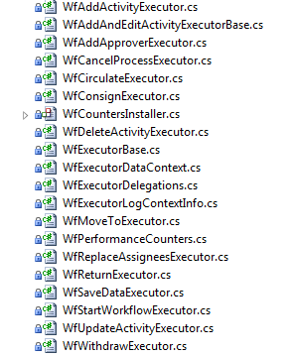
目前已经有的Executor

Slide 15
待续…

